Slide 1
• 研究报告 •
长江易搜介绍
长江证券金融工程研究小组
分析师：覃川桃 SAC执业证书编号：S0490513030001
联系人：刘懿
2017年05月15日

Slide 2
目 录
一、说明
二、界面
三、搜索功能
四、下载功能

Slide 3
说明
目前市场上的公告搜索工具普遍存在下列问题：
无法实现多个关键词的高级搜索
无法对公告内容进行检索
无法按不同条件过滤搜索结果
无法批量下载公告
为了解决上述问题，我们自行开发了一个上市公司公告搜索工具，利用网络爬虫提取网页数据，用户可自行按条件对返回结果进行过滤，并完成批量下载。

Slide 4
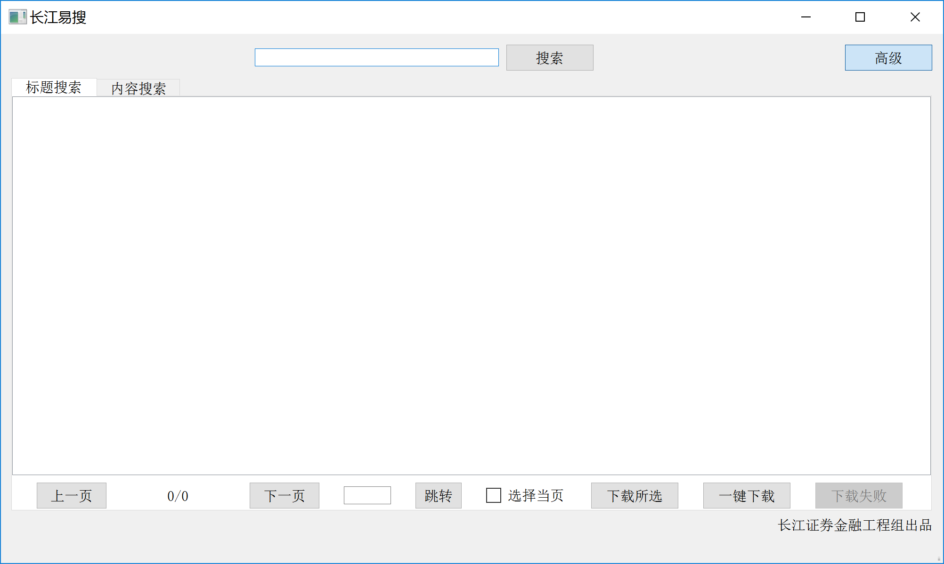
界面
图1：主界面
资料来源：长江证券研究所

Slide 5
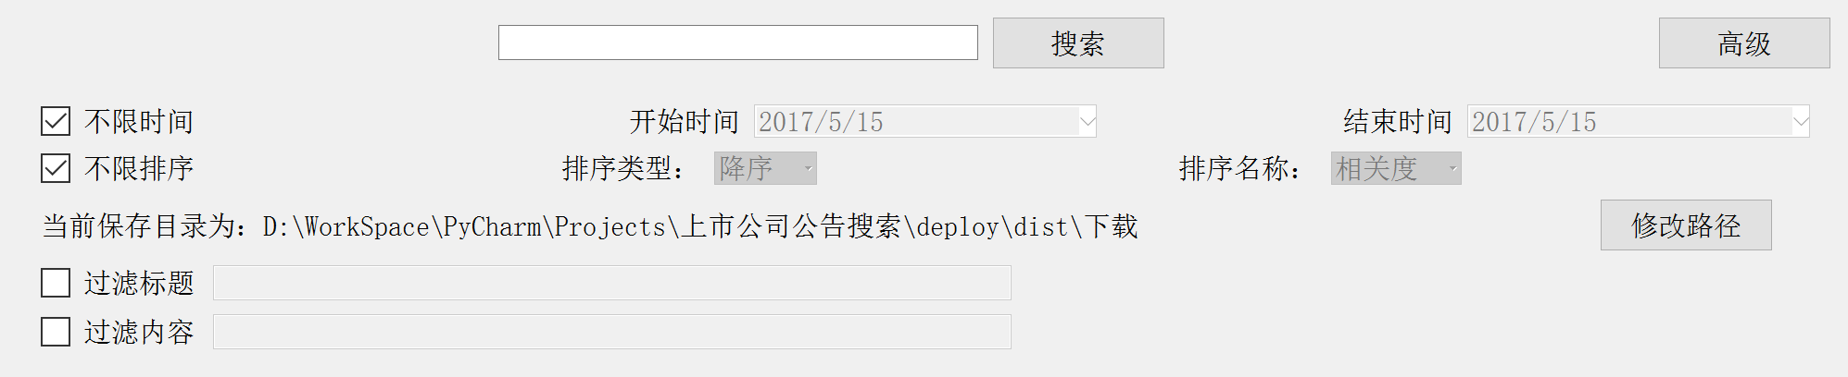
界面
点击高级按钮可显示隐藏界面，如下所示：
图2：隐藏界面（高级搜索）
资料来源：长江证券研究所

Slide 6
搜索功能
简单搜索
  返回包含所有关键字的搜索结果
高级搜索
  限定公告公布日期
  按相关度、时间、代码进行排序
  按关键词过滤标题
  按关键词过滤内容

Slide 7
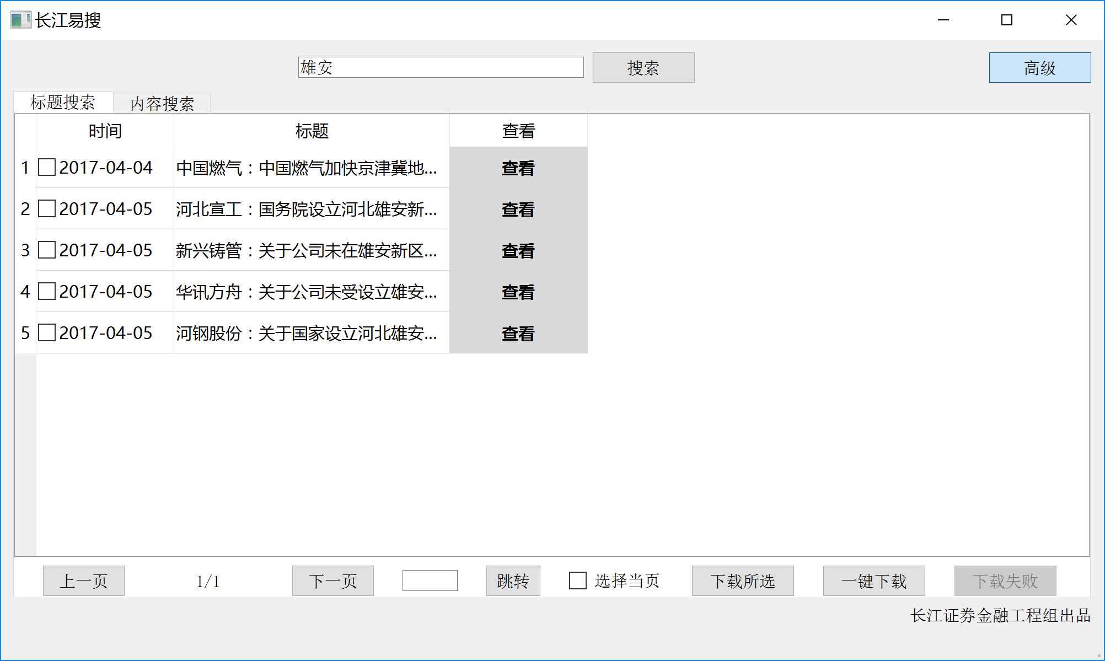
搜索功能
图3：简单搜索结果（标题）
资料来源：长江证券研究所

Slide 8
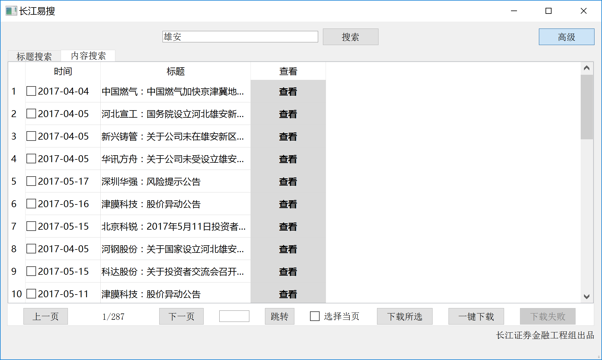
搜索功能
图4：简单搜索结果（内容）
资料来源：长江证券研究所

Slide 9
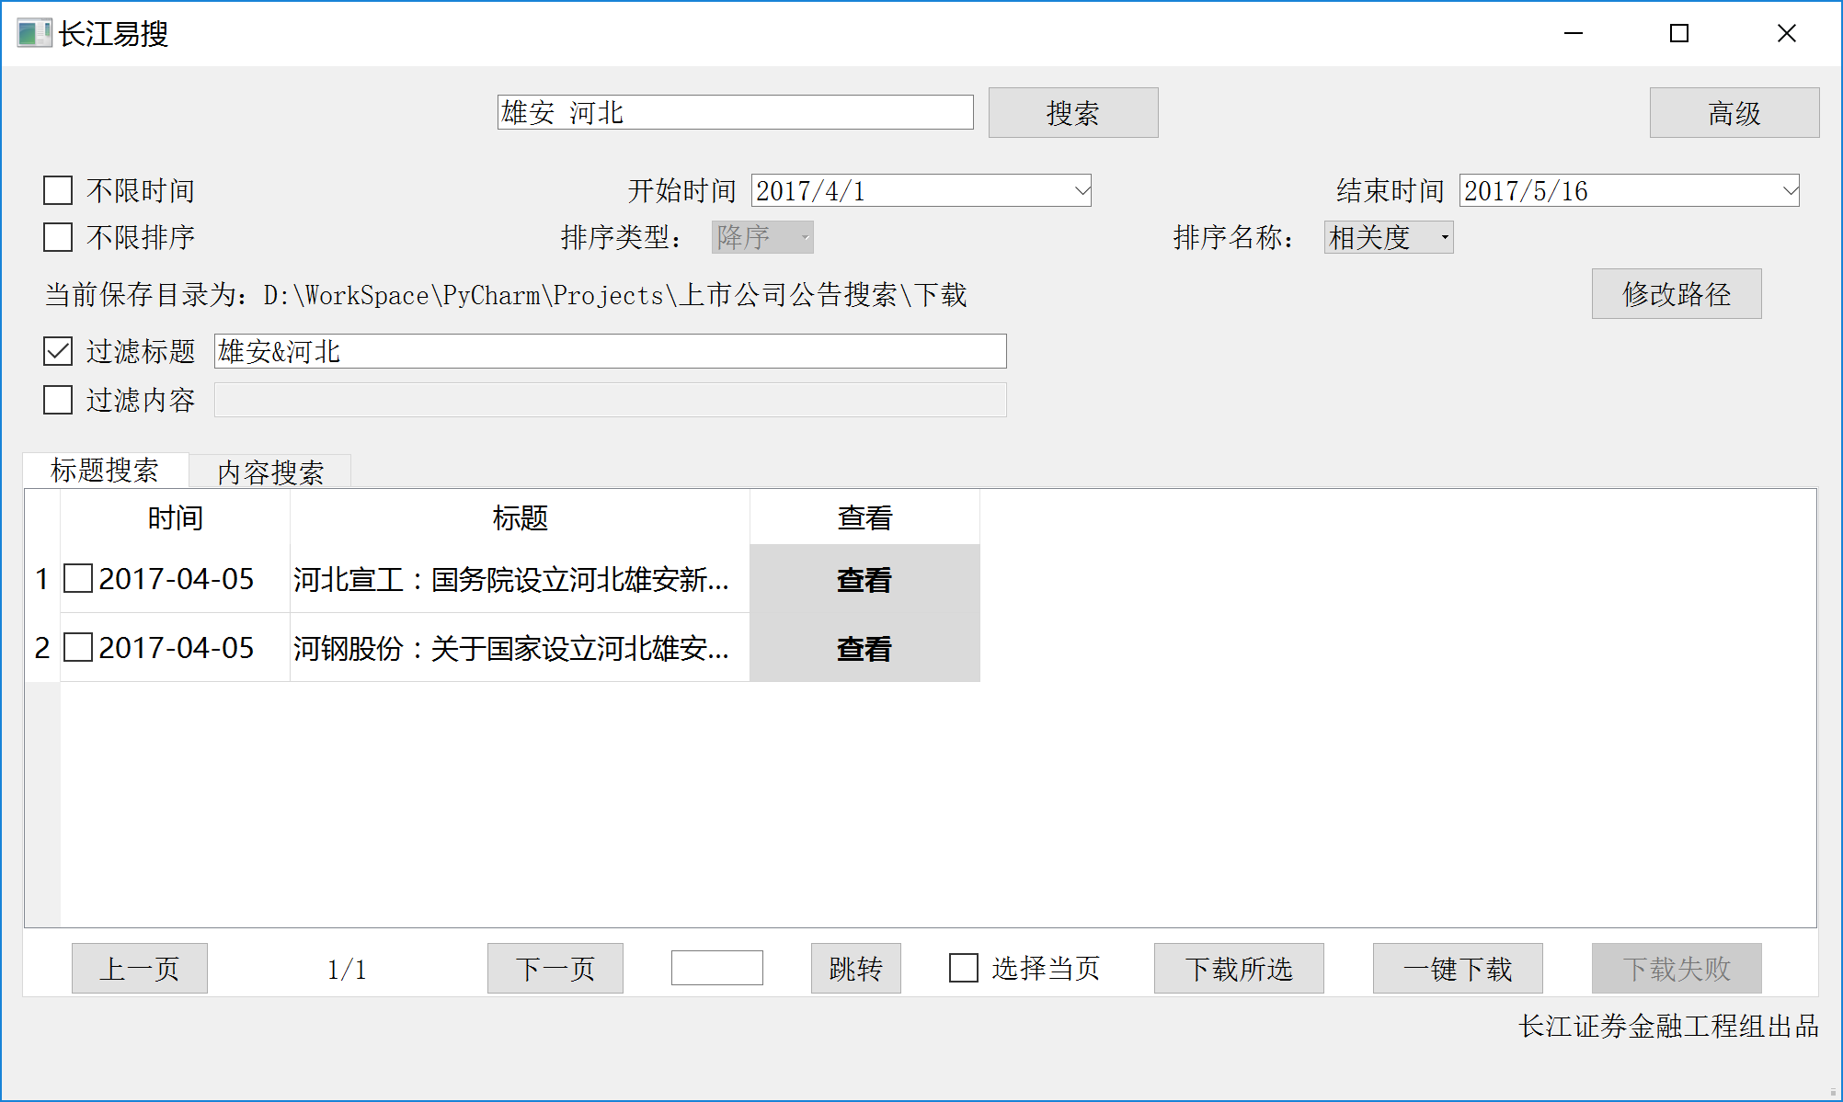
搜索功能
图5：高级搜索结果（标题）
资料来源：长江证券研究所

Slide 10
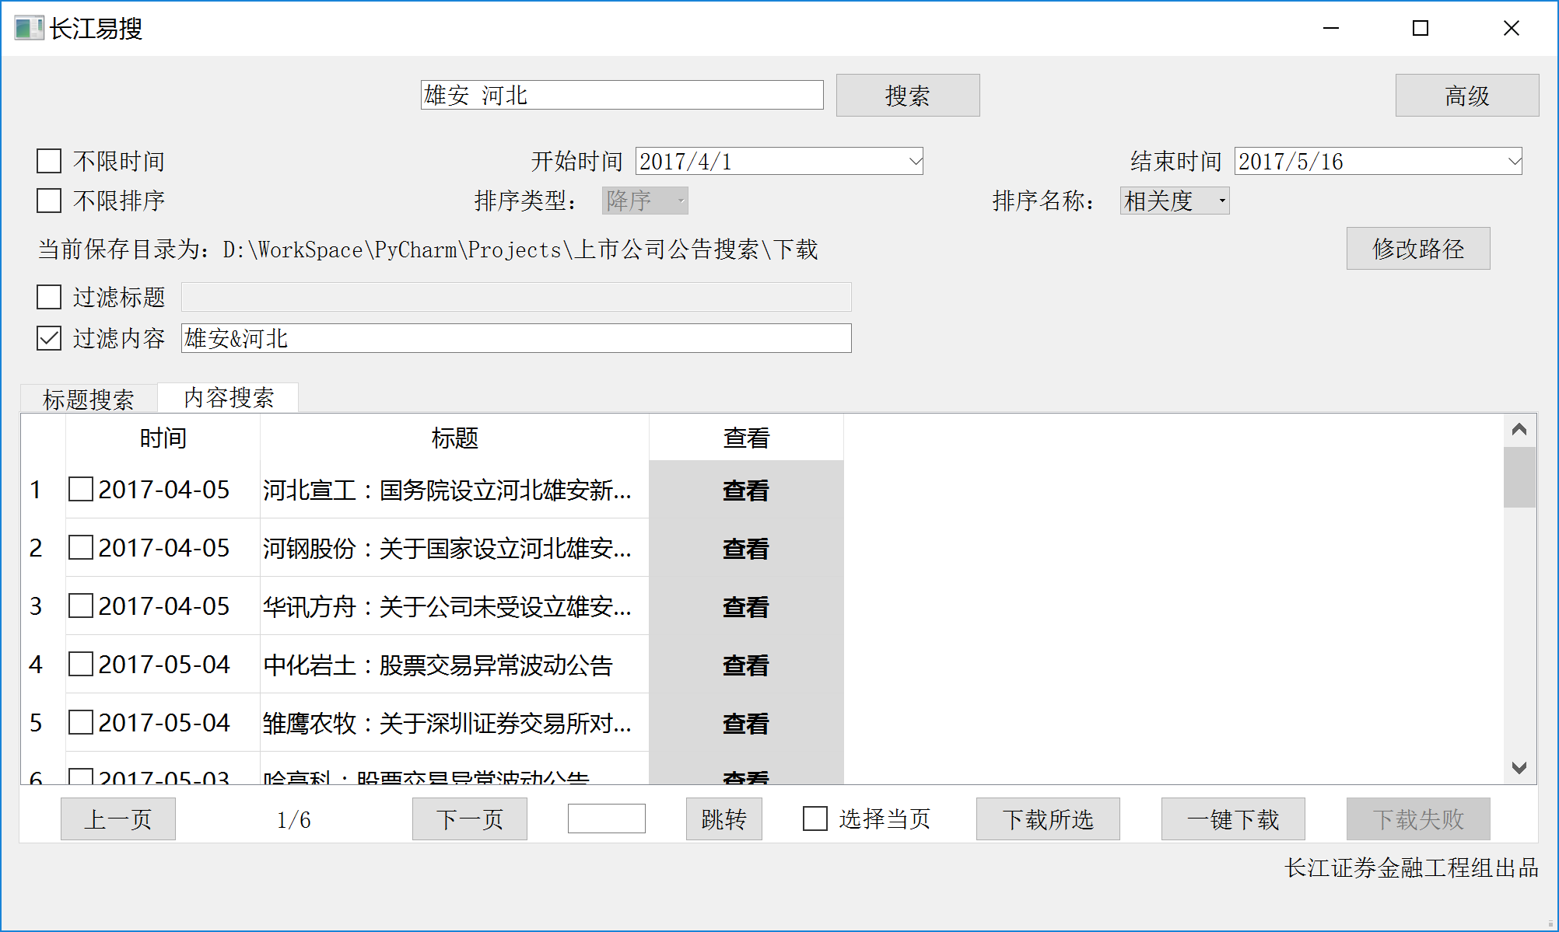
搜索功能
图6：高级搜索结果（内容）
资料来源：长江证券研究所

Slide 11
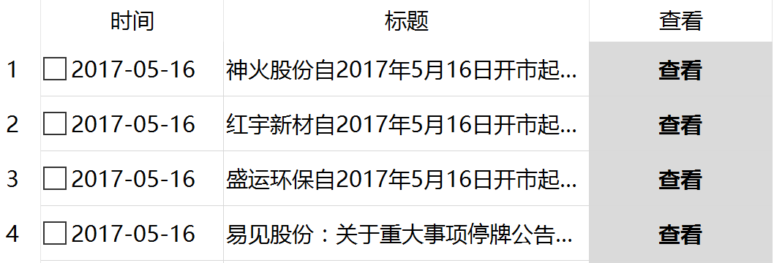
搜索功能
点击查看后会将公告下载到默认路径并打开PDF浏览器。
图7：查看公告
资料来源：长江证券研究所

Slide 12
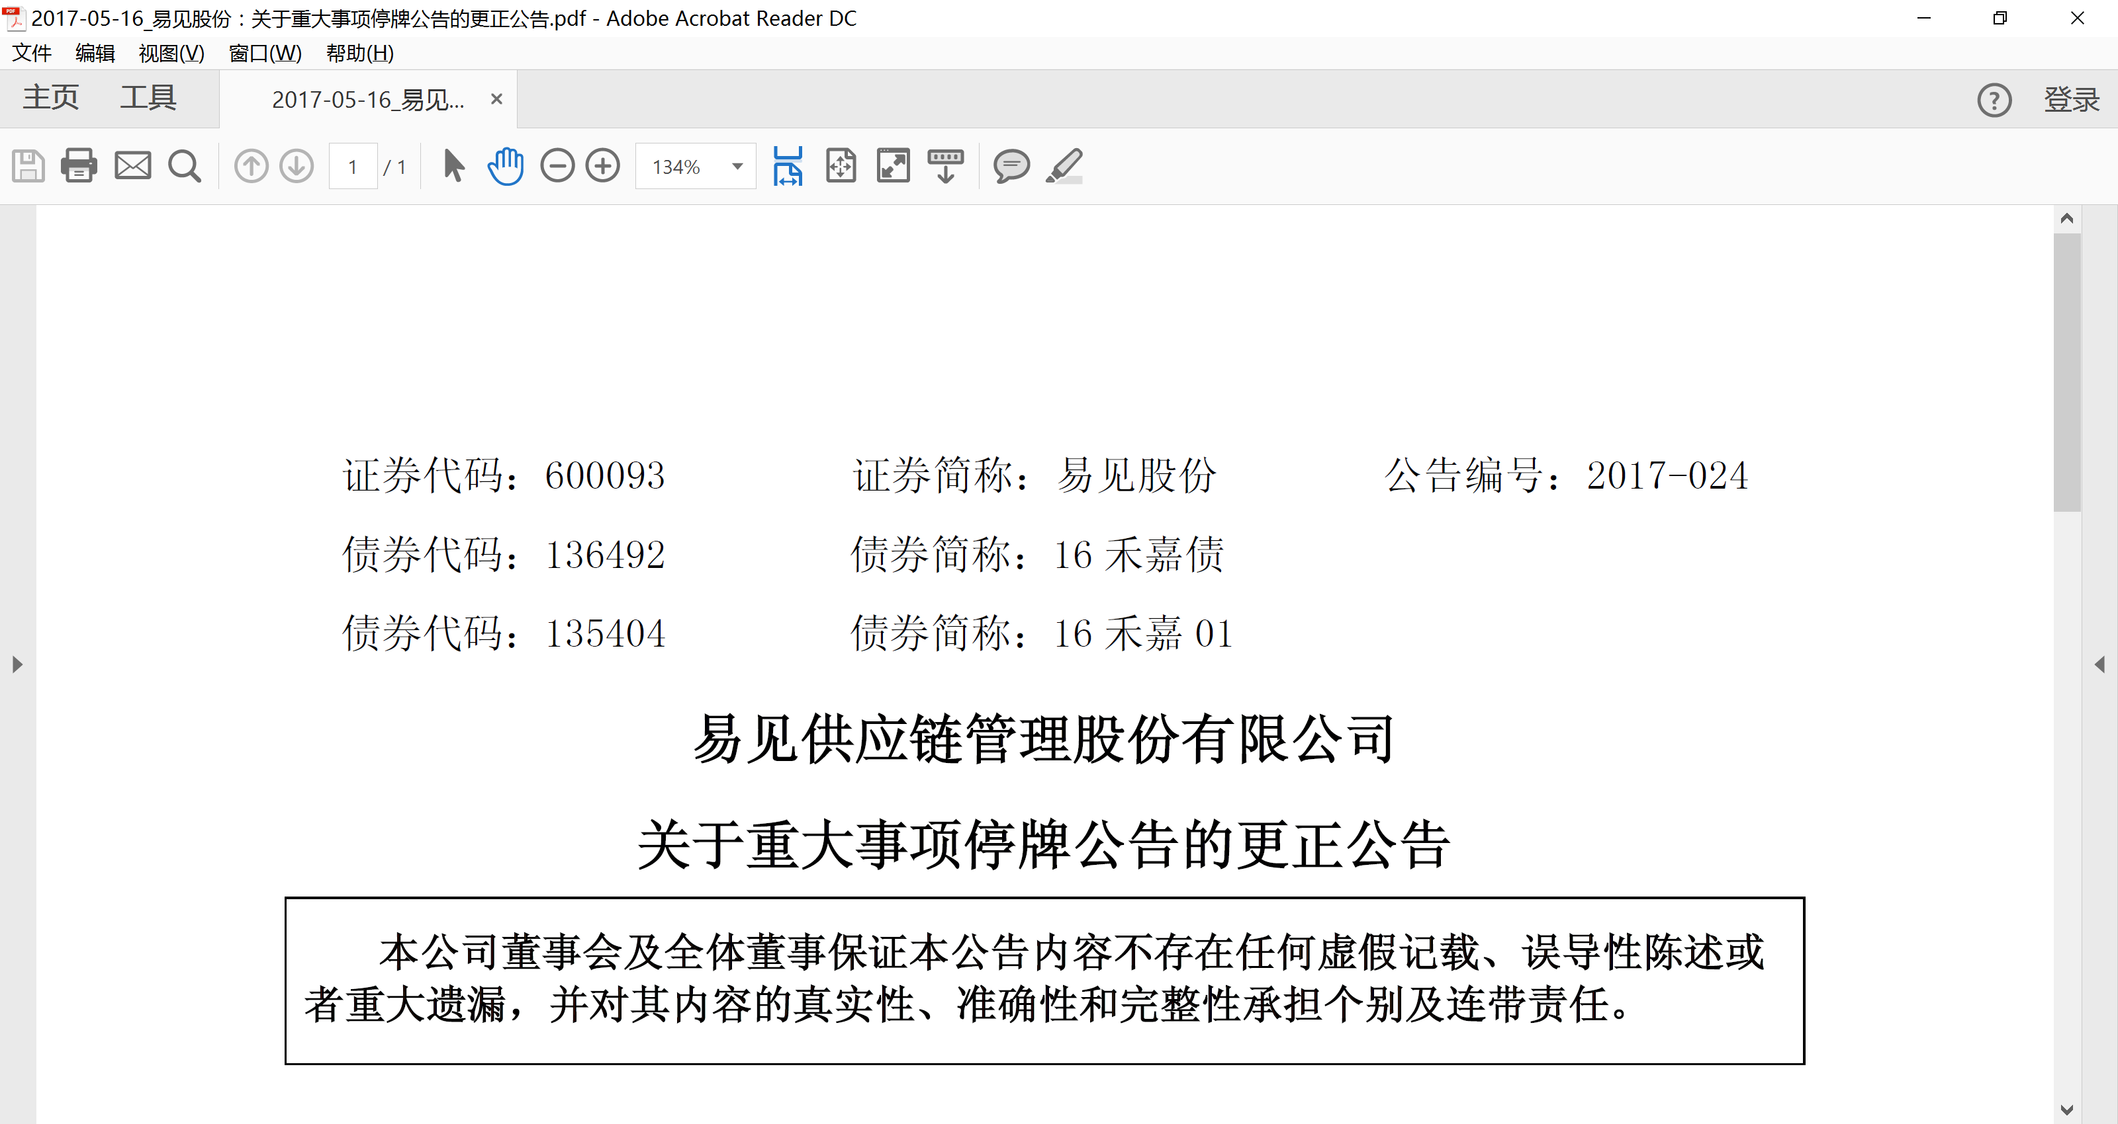
搜索功能
图8：浏览公告
资料来源：长江证券研究所

Slide 13
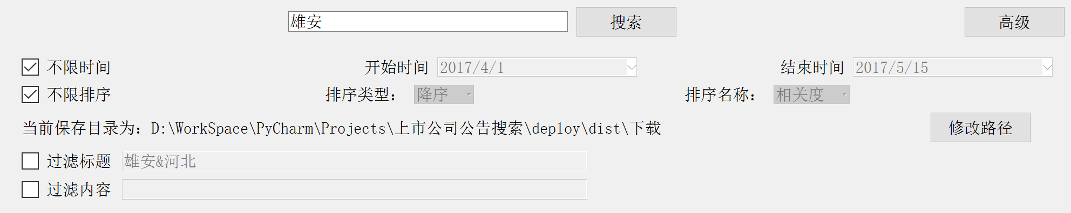
下载功能
修改路径：
点击修改路径按钮弹出对话框，可修改公告的默认下载路径。
图9：修改下载路径
资料来源：长江证券研究所

Slide 14
下载功能
下载方式：
下载所选：只下载选中的公告
一键下载：下载所有搜索结果
下载失败：重新下载之前下载失败的公告

Slide 15
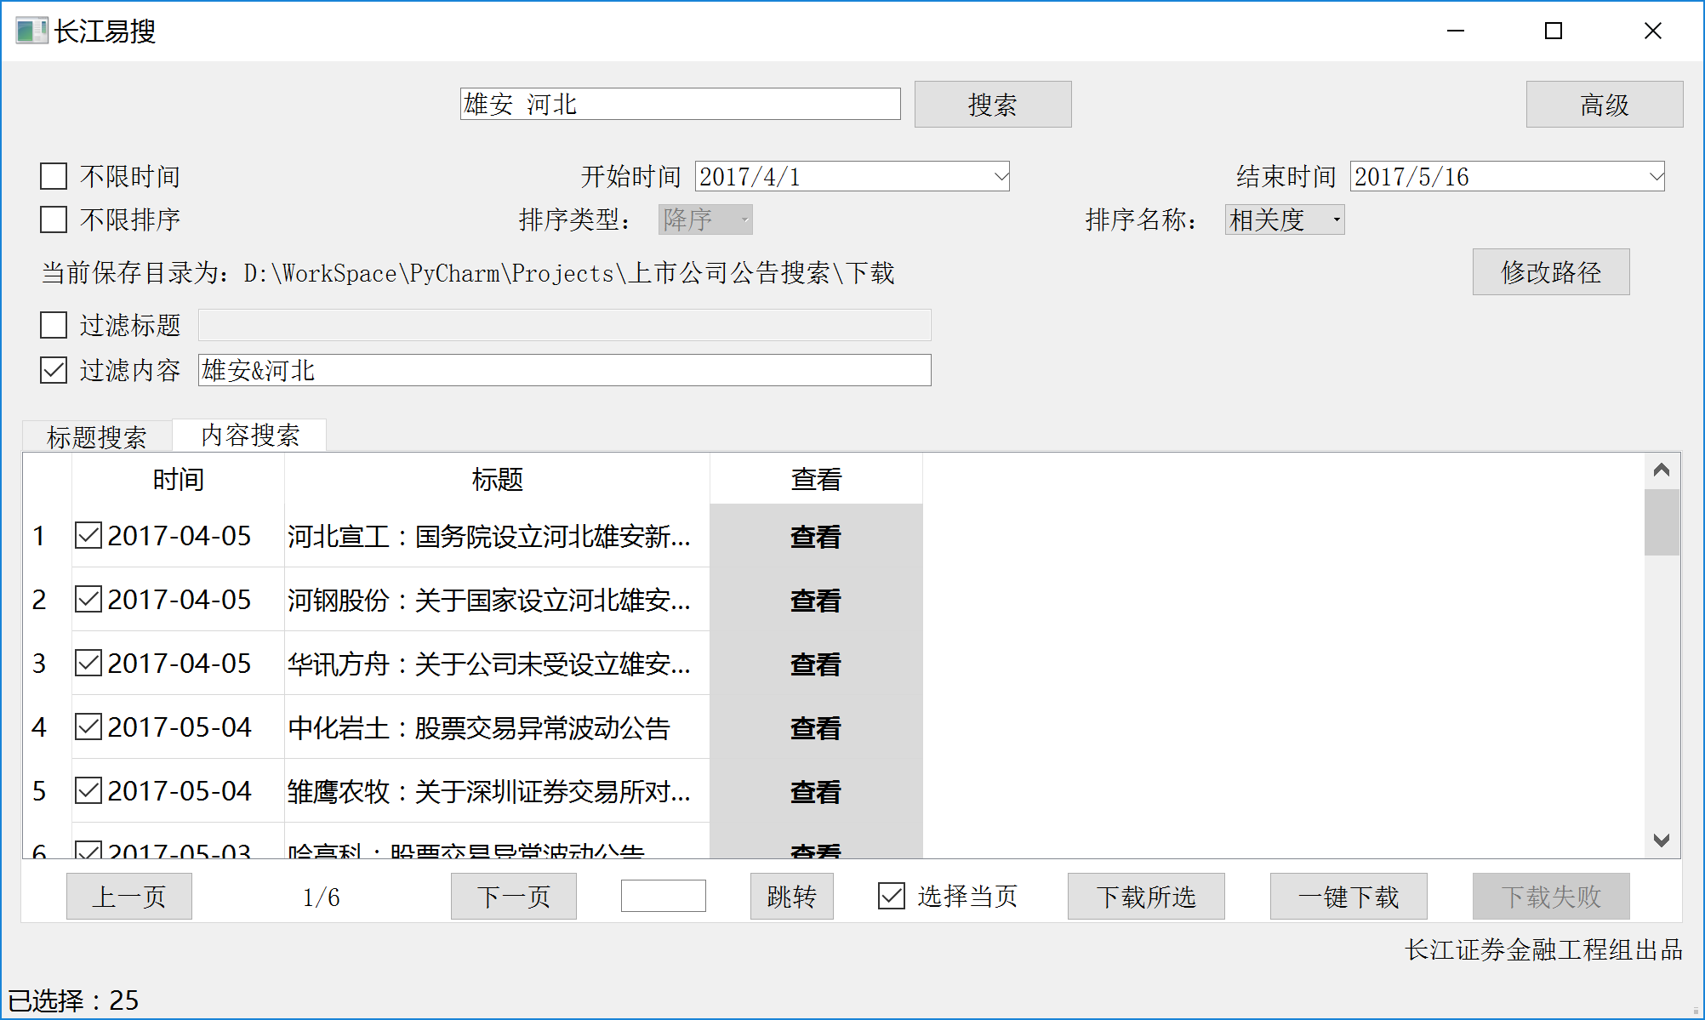
下载功能
图10：下载所选
资料来源：长江证券研究所

Slide 16
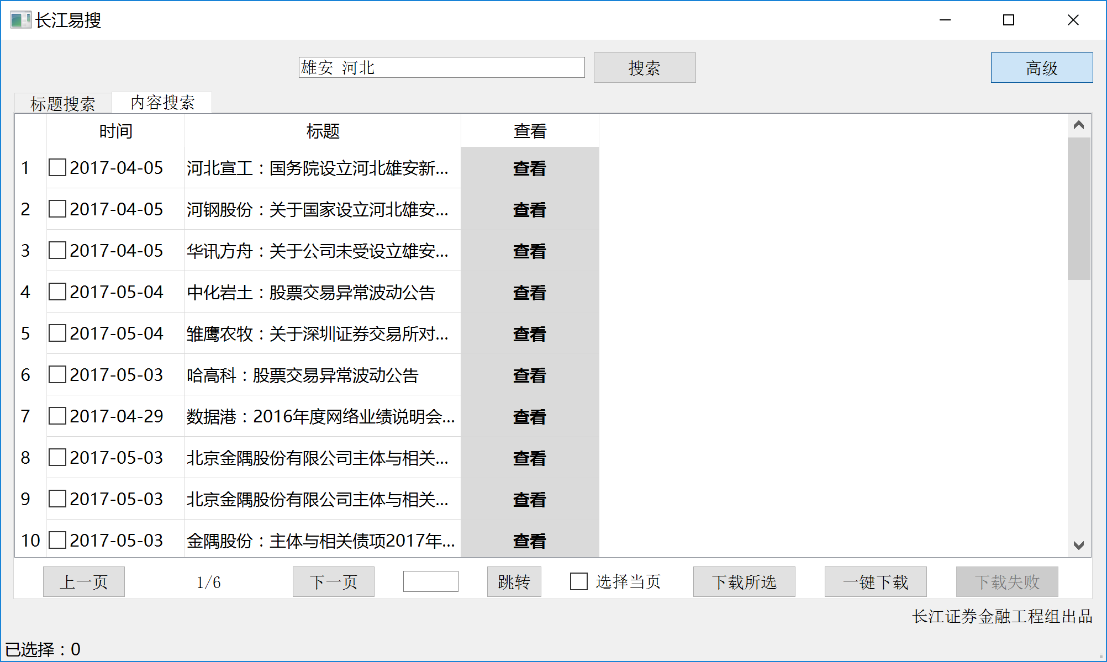
下载功能
图11：一键下载
资料来源：长江证券研究所

Slide 17
风险提示
此工具仅为辅助工具，搜索结果为网络爬虫整理生产，无法保证其完整性。

Slide 18
长江证券金融工程研究小组介绍
覃川桃，金融工程首席分析师，研究方向为技术择时、主题投资
电子科技大学信息与计算科学学士，中国科学技术大学金融工程硕士
Tel: 15901996646 Email: qinct@cjsc.com.cn 执业证书编号：S0490513030001
秦 瑶，金融工程资深研究员，研究方向为基金产品、FOF、选股
北京交通大学金融数学硕士
Tel: 13476036571 Email: qinyao@cjsc.com.cn 执业证书编号：S0490513080002
陈 奕，金融工程高级分析师，研究方向为事件驱动选股、衍生品
武汉大学金融工程学士，武汉大学金融工程硕士
Tel: 18516639613 Email: chenyi4@cjsc.com.cn
刘胜利，金融工程高级分析师，研究方向为择时、大类资产配置、衍生品
华中科技大学数学与应用数学学士，南开大学金融学硕士
Tel: 15601909091 Email: liusl4@cjsc.com.cn
邓 越，金融工程高级分析师，研究方向为大数据选股、多因子选股
中国科学技术大学工程热物理学士，瑞典皇家理工学院计算数学硕士
Tel: 18771085660 Email: dengyue1@cjsc.com.cn

Slide 19
长江证券金融工程研究小组介绍
刘 懿，金融工程高级分析师，研究方向为算法交易、平台搭建
哈尔滨工业大学管理科学与工程学士，香港城市大学商务资讯系统硕士
Tel: 13817297423 Email: liuyi4@cjsc.com.cn
林志朋，金融工程分析师，研究方向为因子选股、行业轮动、衍生品
中山大学统计学学士，上海财经大学应用统计硕士
Tel: 13127663138 Email: linzp@cjsc.com.cn
陈洁敏，金融工程分析师，研究方向为大类资产配置、FOF、基金产品
武汉大学金融工程学士，美国芝加哥大学金融数学硕士
Tel: 13872042041 Email: chenjm5@cjsc.com.cn

Slide 20
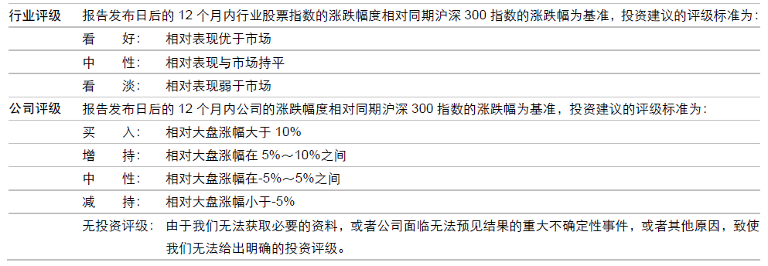
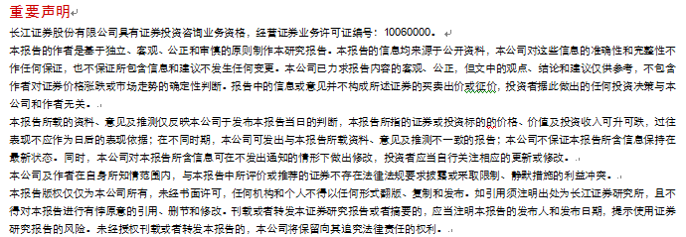
评级说明及重要声明

